Slide 1
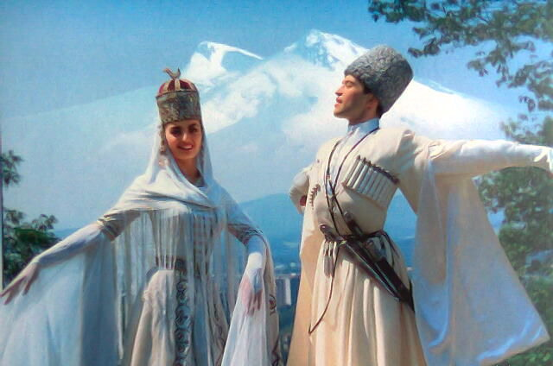
Си адыгэ лъэпкъыр. Адыгэ фащэ.

Slide 2
Проектым и паспортыр
Проектым и бгъэдыхьэкlэр: творческэ.
Темэр: «Си адыгэ лъэпкъыр. Адыгэ фащэр.»
Проектым и мурадыр:
Еджакlуэ цlыкlухэм я лъэпкъым, я фащэ дахэм, я адыгэбзэм хуаlэ лъагъуныгъэм хэгъэхъуэн, нэхъри фlыуэ егъэлъагъун.
Къалэнхэр:
Ди лъэпкъым, адыгэ фащэм, бзэм худиlэ щытыкlэр егъэфlэкlуэн.
Ди адыгэ лъэпкъым ижь- ижьыж лъандэрэ къыдэгъуэгурыкlуэ хабзэр , гъэсэныгъэ дахэр нэхъри зэхагъэщlэн.
Лъэпкъым фlэкlуэдыжу хуежьа фащэ дахэр хъумэн.
Мы проектым деж уасэрэ пщlэрэ зыхущlыпхъэр:
Тхыдэм си лъэпкъым и дахэр къызэрыхэщыр.
Проектыр зэрыухуар:
1 Зыхуэзыгъэхьэзыр lыхьэ.
*Гукъыдэж сиlэу лэжьыгъэм сызэрыбгъэдыхьэр.
*Нэхъыжьхэр си дэlэпыкъуэгъуу мурадымрэ къалэнымрэ убзыхун.
2 Проектым сызэрелэжьыр:
*Проектым ехьэлlауэ тхыгъэ зэхуэхьэсын.

Slide 3
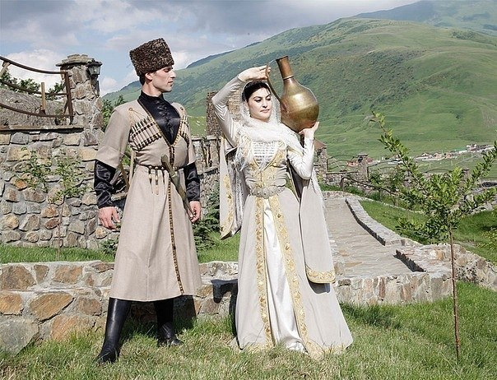
АДЫГЭ ФАЩЭ.
«Щыгъыным цlыхур егъэщlэращlэ, акъылым егъэдахэ.»
Адыгэ псалъэжь.
Мы дунейм зы лъэпкъ тету пхужыlэнкъым адэ ижь-ижьыж лъандэрэ щыгъа фащэр зэримыхъуэкlыу, зэхъуэкlыныгъэ гуэрхэр химылъхьэу нобэ къынихьэсауэ е ихъумэфауэ.
Ди адыгэ лъэпкъми зызэрихъуэ-
кlыу, зэманым декlуу и фащэкlэ, и псэукlэкlэ зихъуэж зэпыту къокlуэкl.
Дэ нобэ «адыгэ фащэкlэ» дызэджэм зэфlэувэн иригъэжьауэ ялъытэ е 6-нэ лlэщlыгъуэм.Мы фащэр зэфlэувэным зэманышхуэ текlуэдащ.

Slide 4
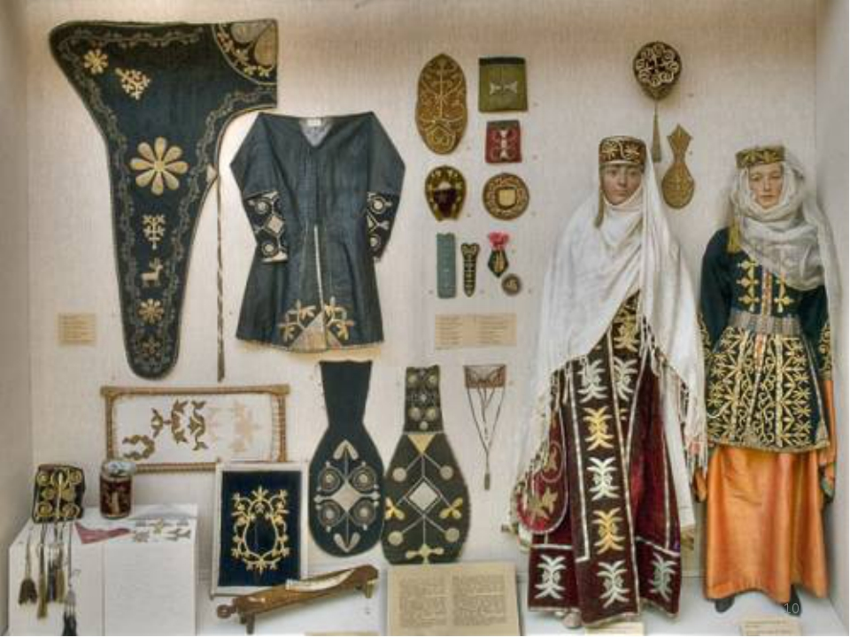
Бзылъхугъэ фащэм (нэхъ пасэу щыlахэм ) хыхьэт : щlагъщlэлъ, джанэ, бгырыпх телъу бэхуцей, гъуншэджри тlууэ зэгуэкlыу, шырыкъу, пыlэ лъагэ.Щlымахуэм джэдыгу къытралъхьэт.
Бзылъхугъэхэм хуадт хъурыфэм , бажафэм, дзыдзафэм къыхэщlыкlа джэдыгу гъэщlэрэщlахэр, я lэщхьэхэм, джэдыгукlэхэм тхыпхъэхэр хэлъу, нэзхэр фэ лъапэхэмкlэ къэдыхьыжауэ, уагъэхэмкlи гъэдэхауэ.
Ди лъэпкъым сыт щыгъуэ зэмани дыщэм нэхърэ дыжьыным нэхъ пщlэ хуищlт. Дыщэр нэхъ зэхьэлlапхъэу ялъытэр бзылъхугъэхэрт.
Хъыджэбз дэсхэм я бгырыпххэр, щlыlухэр гъэщlэрэщlат, дыщэпс трагъэлъадэрт , мыщlэ ирагъэтlысхьэрт, кlэрыщlэн зэмылlэужьыгъуэхэри хуащlт, и бгъуагъкlи нэхъ бгъузэт.

Slide 5
Унагъуэ ихьа бзылъхугъэм и бгырыпхыр нэхъ бгъуэт , и быжри нэхъ инт, апхуэдэ дыдэуи гъэфэрыщlатэкъым. И бэхуцейри апхуэдэт.
Пщы- уэркъхэм япхъухэм(гуащэхэм) хурагъэщlу щытащ пхъэ вакъэхэр.Апхуэдэ вакъэхэр цlыугъэнэкlэ ягъэщlэращlэт, абы зэритри лъахъстэн вакъэ хъурей щабэт.Пхъэ вакъэхэм я мыхьэнэ нэхъыщхьэри бзылъхугъэр дахэу , мылъэбакъуэхъуу зекlуэнырат, абы къинэмыщlауэ пщы- уэркъым къызэрыхэкlар къигъэлъагъуэт.
Адыгэ бзылъхугъэ фащэр къызыхадыкl щэкlхэр нэхъыбэу Персым, Италием, Китайм къикlа данэт,шылэт, дарийт.
Бзылъхугъэ пыlэхэр хъурейуэ, папцlэу , дыщэ , дыжьын кхъуакlэ дахэхэмкlэ гъэщlэрэщlауэ щытщ.

Slide 6
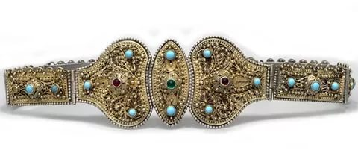
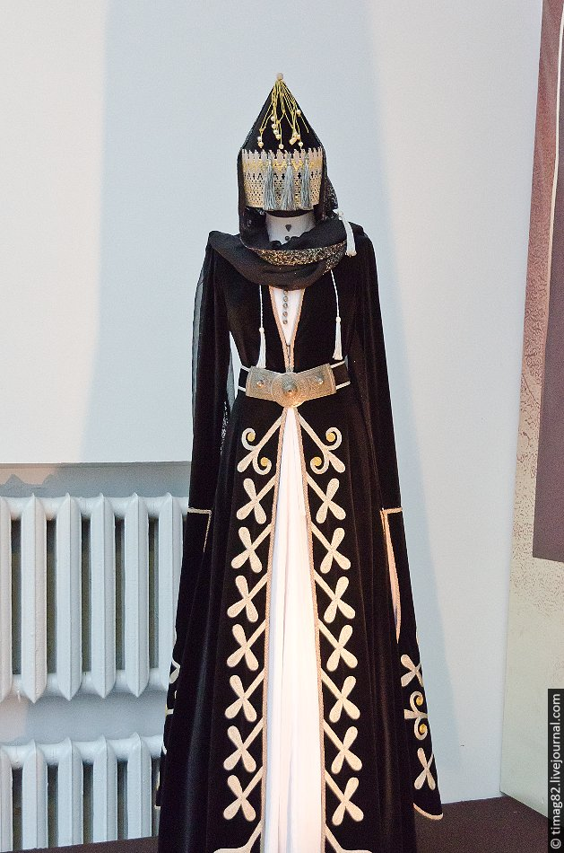
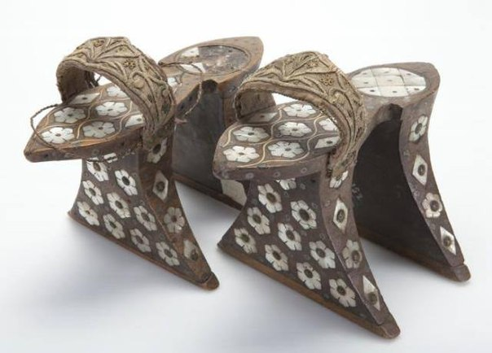

Slide 7
Цlыхухъу фащэм хыхьэу щытащ афэм къыхэщlыкlа нэlурыдзэри, афэ lэлъэхэри, лъэгуажьэ телъхэри.
Ди нобэм къэса адыгэ фащэр е 19-нэ лlэщlыгъуэм и кlэхэм, е 20-нэм и пэщlэдзэхэм щыlаращ. Абы хохьэ:
цlыхухъу щыгъынхэу щlагъщlэлъыр,цейр, къэпталыр, джанэр, гъуэншэджыр, бгырыпхыр, хъурыфэ е упщlэ пыlэр, лъейр, лъахъстэн вакъэр е шырыкъу лъапщэ кlыхьхэр.
Щlымахуэ щыгъыну цlыхухъухэм хуадт джэдыгу зэмылlэужьыгъуэхэр: тенджэдыгухэр( теным- боберым ифэм къыхэщlыкlауэ), дыгъужьыфэ джэдыгу, дыжь джэдыгу.
Цlыхухъу фащэм тхыпхъэ сытхэр ирахьэлlэтэкъым.Цlыхухъухэм я lэщэ-фащэхэм дыжьын ирахьэлlэр мылыдын щхьэкlэ саут храгъалъхьэт (тхыпхъэ фlыцlэкlэ щlрагъэхъумэт).
Адыгэ цlыхухъу щыгъыным хохьэ щlакlуэри бащлыкъри.Цlыхухъу пыlэхэми куэдкlэ зихъуэжащ.Упщlэ пыlэхэр ядт нэз имыlэуи, нэзышхуэ иlэуи.Щыlащ уэркъ хъурыфэ пыlэ лъагэри, пыlэ купсэ кlыхьри.А псоми щыщу иджы къэнэжар хъурыфэ пыlэ хъуреймрэ упщlэ пыlэмрэщ. Пэжу иужьырей зэманым къыдахыжу щlадзэ уэркъ пыlэ лъагэхэри.

Slide 8
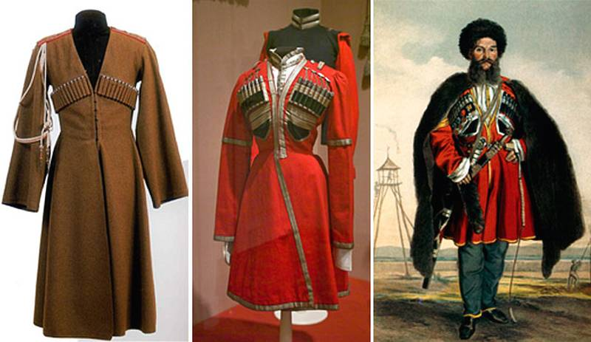
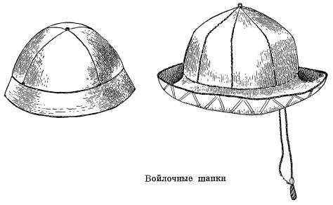

Slide 10
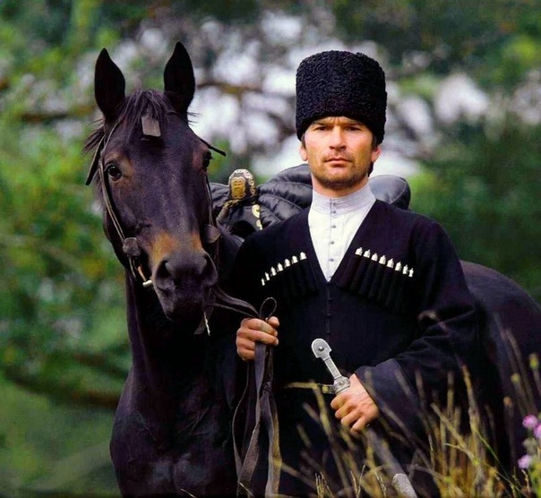
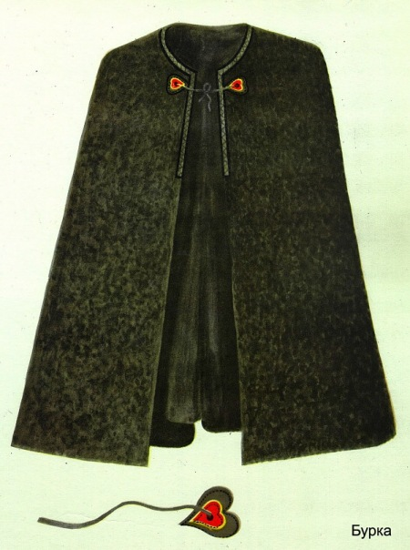

Slide 11
Ди АДЫГЭ ФАЩЭР дуней хъурейм яфlэтелъыджэ фащэ хъуэпсэгъуэщ. Дэ абы дырогушхуэ, дыроин.Сыт и уасэ ди къэфакlуэ гупхэм(инми цlыкlуми) а фащэ дахащэхэр ящыгъыу ди хэгъуэгухэми , хамэ къэралыгъуэхэми щыпсэу цlыхухэм я пащхьэм зыкъыщагъэлъагъуэкlэ!!!
Ди щlалэгъуалэм ягъэлъапlэ АДЫГЭ ФАЩЭМ и махуэщlыр, уэрэдхэр хужаlэ, адыгэ джэгухэр ирагъэкlуэкl хабзэм тету.
Дыщогугъыр, ди лъэпкъ уардэми иргушхуэу щитlэгъэжыну езым хуэфащэ дыдэу къигъэщlа и фащэ дахэр, Кавказ псом я дотэ хъуар!

Slide 12
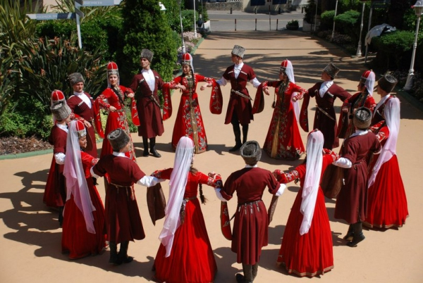

Slide 13
